Slide 1
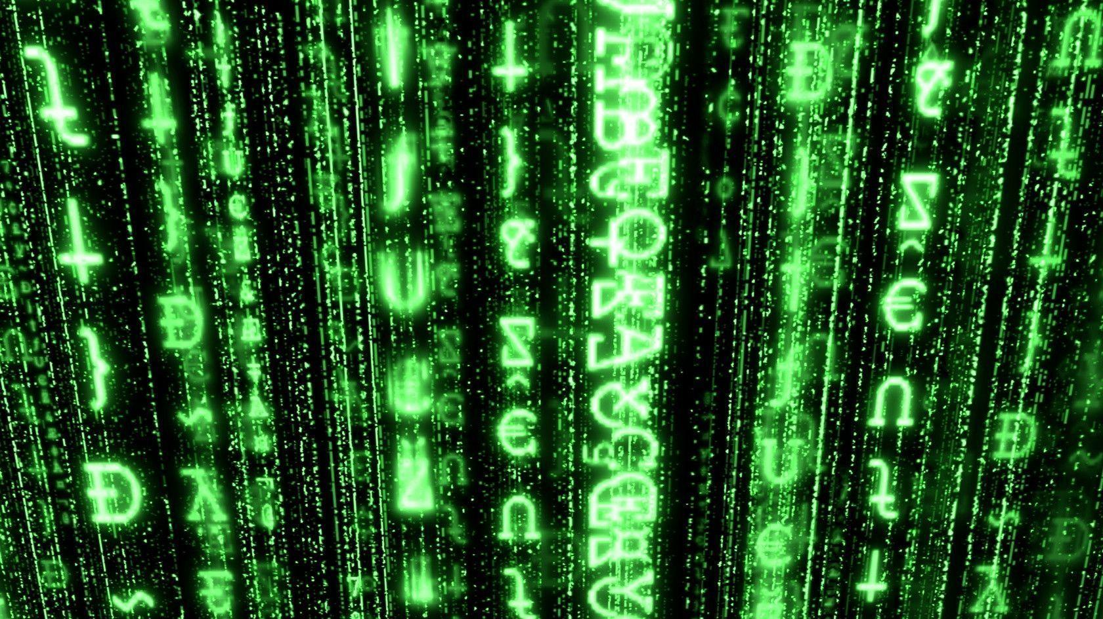
ZADANIA MATURALNE

Slide 2
Deklaracja Maturalna
Każdy uczeń ma prawo wybrać:
System operacyjny
Język programowania
Środowisko programistyczne
Program użytkowy

Slide 3
Jakie mamy opcje?
System operacyjny:
Windows
Linux
Język programowania:
C++
Java
Python
Środowisko programistyczne:
Zależne od języka

Slide 4
Czy wszystkie opcje są tak samo dobre?

Slide 5
Czy wszystkie opcje są tak samo dobre?
Oczywiście, że nie:
C++ i Java mają stosunkowo skomplikowaną składnię
Pisząc kod w C++ musimy pamiętać o zarządzaniu pamięcią
Środowiska programistyczne Javy i C++ wymagają prawidłowej konfiguracji – jeśli „coś nam się kliknie”, to możemy mieć problem (szczególnie pracując na czas)
Python jest pozbawiony powyższych wad
Ponadto jego składnia ułatwia pracę na danych z plików – a na tym zwykle polegają zadania maturalne
Łatwiejszy kod - oszczędność czasu

Slide 6
A co ze środowiskiem?
Jeśli wybierzemy Pythona, mamy następujące opcje:
Idle
PyCharm Community Edition
Tutaj też opcje nie są równe:
Idle to tylko zaawansowany notatnik
PyCharm to pełnoprawne środowisko programistyczne z debuggerem, sprawdzaniem błędów, inspektorem zmiennych itd...
Wybór jest oczywisty

Slide 7
Przygotowanie środowiska pracy
Tworzymy nowy folder
Uruchamiamy PyCharm

